Slide 1
Personalistika
Vytváření pracovních míst
přednáška 3
Ing. Helena Marková, Ph.D.
www.slu.cz/opf/cz

Slide 2
Vytváření pracovních míst. Flexibilita pracovních míst a organizační změny.
Design pracovních míst.
Analýza pracovních procesů.
Identifikace klíčových oblastí a kompetencí.
Vliv automatizace a technologických inovací na vytváření a změny pracovních pozic.
Redesign pracovních míst a podmínky úspěšnosti.
Flexibilita pracovních míst.
Agilní přístup k organizačním změnám.
Slezská univerzita

Slide 3
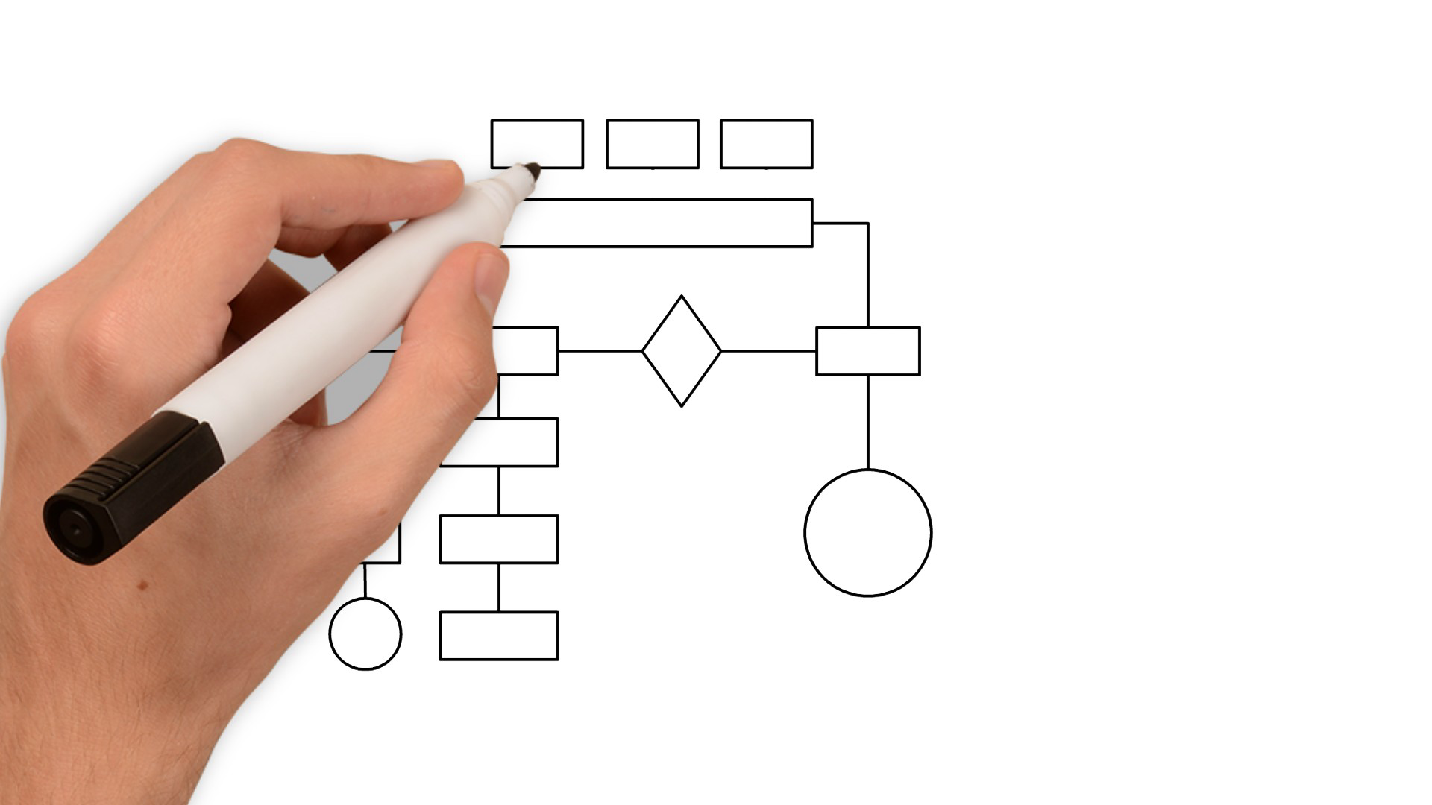
Plánování lidských zdrojů
Cílem je identifikace potřeby zaměstnanců, která je nezbytně nutná k tomu, ab podnik mohl realizovat svou strategii, a vypracování postupů (plánů) k zabezpečení této potřeby.
Efektivní plánování = správní lidé + správné dovednosti + správný čas + správné místo
Podnik potřebuje zajistit, aby do budoucna disponoval
potřebným množstvím lidí
s požadovaným vzděláním, schopnostmi a dovednostmi
ve správný čas a na správném místě
s přiměřenými náklady !
„Tvrdé plánování“ je o počtech vhodných lidí (kvantitativní analýza).
„Měkké plánování“ je o vlastnostech, motivaci, loajalitě, angažovanosti (tedy o kvalitě).
Slezská univerzita

Slide 4
Plánování lidských zdrojů
Business strategie
Analýza trhu, předpokládaná poptávka po zboží, nebo službě, které podnik poskytuje
Specifikace pracovních míst (vytváření optimální struktury)
Popis pracovních míst (vytváření optimální struktury pracovních míst)
Používané technologie, plány výroby a normy výkonů
Tak uvažujeme o budoucí potřebě lidí:
Faktory, které ovlivňují rozhodování o potřebě:
vývoj ekonomiky, politických vztahů, stabilita trhů, předpokládaná opatření státu (daně, úrok.sazby, vývoj minimální mzdy, změny legislativy, VÝVOJ ODVĚTVÍ)
co a jak chce firma investovat do rozvoje
legislativní omezení a rámec
věková struktura a mobilita zaměstnanců
Slezská univerzita

Slide 5
Plánování lidských zdrojů
Metody pro odhad budoucí potřeby:
expertní odhady
vycházející z předchozích trendů
v SME především intuitivní metody
Podnik bude mít dostatek zdrojů v požadované kvalitě.
Podnik bude mít nedostatek zaměstnanců.
Podnik bude mít přebytek zaměstnanců.
Ve stávajícím podniku – audit lidských zdrojů. Co se v něm zkoumá?
Možné situace a opatření:
Slezská univerzita

Slide 6
Plánování lidských zdrojů
Abychom sladili poptávku po práci s nabídkou vytváří firma AKČNÍ PLÁN a „dílčí plány“.
plán náboru
plány vzdělávání a rozvoje
plány kariérního růstu
plány následnictví / talentmanagement
plány flexibility
plány stabilizace
pány snižování nadbytečných zaměstnanců (propouštění, přeškolování)
Slezská univerzita

Slide 7
výhody plánování zaměstnanců a role technologií a dat
Výhody:
flexibilita v reagování na změny trhu bez větší ztrát (pokud je proces průběžný)
snižování nákladů na personální změny
lepší morálka zaměstnanců (pocit stability)
konkurenční výhoda
Role technologií a dat:
pomáhají s predikcemi
analýzy výkonu zaměstnanců
identifikace vzdělávacích potřeb
nábor nových talentů na základě dat a trendů
Slezská univerzita

Slide 8
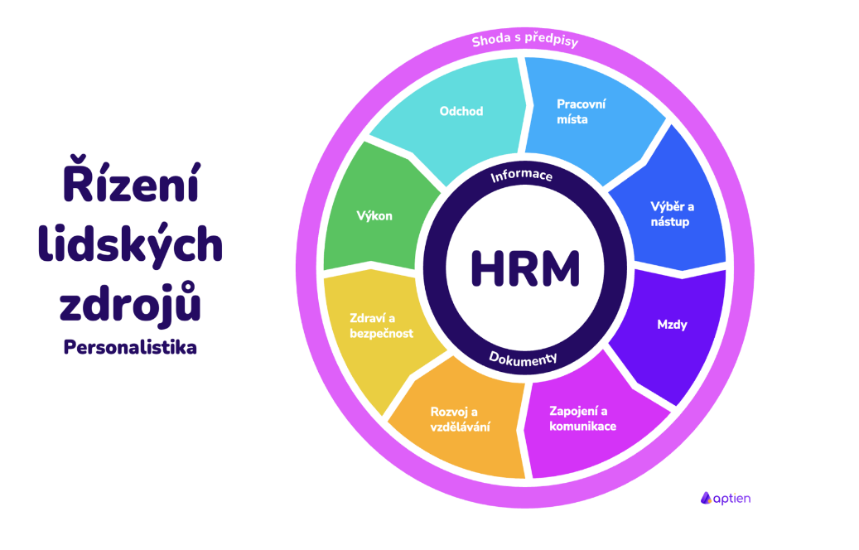
plánování zaměstnanců a Design pracovních míst
Rekapitulace plánování: cíl a výstup.
Jakmile víme, kolik zaměstnanců potřebujeme a jaké dovednosti by měli mít, dalším logickým krokem je zjistit, jakou práci tito lidé budou vykonávat a jakým způsobem.
Když máme naplánovanou naši pracovní sílu, musíme zajistit, že pracovní místa jsou navržena tak, aby:
Maximalizovala produktivitu a efektivitu.
Byla atraktivní pro zaměstnance.
Byla smysluplná a odpovídala schopnostem a potřebám organizace.
Vytváření optimální struktury pracovních míst je podstatou personálního procesu.
Každému místu jsou přiřazeny pracovní úkoly.
Každé pracovní místo je spojeno s odpovědností za stanovené úkoly.
Důležitým krokem je určením požadavků na zaměstnance a podmínek pro efektivní plnění úkolů.
Slezská univerzita

Slide 9
pracovní místo
Pracovní místo určuje také postavení zaměstnance v podniku a jeho zařazení v organizační struktuře.
Nadřízené pracovní místo
Pracovní místo
Podřízené pracovní místo
Podřízené pracovní místo
Pracovní místo na stejné pozici
Podřízené pracovní místo
Pracovní místo je nejmenší organizační jednotka v organizaci.
Skupina pracovních míst s podobným popisem a specifikami = pracovní funkce.
Jedna pracovní funkce v podniku může obsahovat X počet pracovních míst.
Kontrolní otázka: Na čem záleží, kolik jich je?
Slezská univerzita

Slide 10
Design pracovních míst
Pracovní úkol je část práce. Pracovní úkoly lze rozložit na pracovní operace.
Důležité je, aby úkoly směřovaly k výsledku.
Dělba práce = jak je pracovní proces rozdělen na úkoly.
Např. tým pro vývoj softwaru, personál v restauraci…
PRACOVNÍ MÍSTO
Úkoly a povinnosti
Pravomoci a odpovědnost
Využívané zdroje
Podmínky vykonávání práce
Požadavky na pracovníka
Příklady úkolů rozdělte na kroky a definujte výsledek:
Pracovní úkol 1: řešení dotazů a problémů zákazníků (zákaznická podpora).
Pracovní úkol 2: sestavení určité části výrobku (operátor výroby)
Slezská univerzita

Slide 11
popis pracovních míst
S plněním úkolů souvisí povinnosti.
Např. zákaznická podpora
Pracovní úkol: Řešit dotazy a problémy zákazníků.
Povinnosti:Dodržování zásad komunikace: Zaměstnanec musí být profesionální, zdvořilý a jasně komunikovat se zákazníky.
Dodržení času odpovědi: Zákaznická podpora musí reagovat na dotazy včas, aby byla zachována spokojenost zákazníků.
Sledování pravidel a politik společnosti: Řešení problémů musí být v souladu s pravidly společnosti, včetně nabízených služeb, záruk či pravidel pro vracení zboží.
PRACOVNÍ MÍSTO
Úkoly a povinnosti
Pravomoci a odpovědnost
Využívané zdroje
Podmínky vykonávání práce
Požadavky na pracovníka
Uveďte další příklady u pozic číšník v restauraci, operátor ve výrobě, vývojář softwaru…
Slezská univerzita

Slide 12
popis pracovních míst
Pravomoci umožňují zaměstnancům plnit své úkoly a povinnosti, zatímco odpovědnost zajišťuje, že nesou důsledky za výsledky své práce. Např. opět zákaznická podpora.
Pravomoci:
Možnost rozhodnout o vrácení peněz nebo výměně zboží: Pracovník zákaznické podpory může v určitém rozsahu sám rozhodnout o schválení reklamace nebo vrácení peněz, aniž by musel každé rozhodnutí konzultovat s nadřízeným.
Přístup k citlivým zákaznickým datům: Pracovník má přístup k zákaznickým účtům a osobním údajům, aby mohl efektivně řešit jejich problémy.
Odpovědnost:
Odpovědnost za kvalitu zákaznického servisu: Pracovník nese odpovědnost za spokojenost zákazníků a za to, že jejich problémy budou vyřešeny správně a včas.
Odpovědnost za ochranu citlivých dat: Pracovník je odpovědný za správné nakládání s osobními údaji a nesmí je zneužít nebo prozradit neoprávněným osobám.
PRACOVNÍ MÍSTO
Úkoly a povinnosti
Pravomoci a odpovědnost
Využívané zdroje
Podmínky vykonávání práce
Požadavky na pracovníka
Uveďte další příklady u pozic číšník v restauraci, operátor ve výrobě, vývojář softwaru…
Slezská univerzita

Slide 13
popis pracovních míst
Podmínky vykonávané práce mohou ovlivnit efektivitu zaměstnanců a způsob, jakým plní své úkoly.
Tyto podmínky zahrnují jak fyzické, tak organizační aspekty pracovního prostředí.
Tak vypadají u pozice pracovníka zákaznické podpory:
Pracovní prostředí: Obvykle v kanceláři nebo na dálku (home office), s přístupem k počítači, telefonu a specializovanému softwaru pro správu zákaznických požadavků.
Pracovní doba: Práce často zahrnuje směny, včetně večerů, víkendů a svátků, pokud firma nabízí nonstop podporu.
Stres a tlak: Práce pod tlakem, zejména při náročných nebo konfliktních zákaznících, může být stresující. Dobré komunikační schopnosti jsou klíčové pro úspěšné zvládání těchto situací.
PRACOVNÍ MÍSTO
Úkoly a povinnosti
Pravomoci a odpovědnost
Využívané zdroje
Podmínky vykonávání práce
Požadavky na pracovníka
Uveďte další příklady u pozic číšník v restauraci, operátor ve výrobě, vývojář softwaru…
Slezská univerzita

Slide 14
specifikace pracovních míst
Každá pracovní pozice má své specifické požadavky na pracovníka, které zahrnují potřebné znalosti, dovednosti, schopnosti a někdy i osobnostní vlastnosti. Tyto požadavky jsou nezbytné k úspěšnému vykonávání pracovních úkolů a povinností.
Požadavky na pracovníka zákaznické podpory:
Komunikační dovednosti: Vynikající verbální i písemná komunikace je nezbytná pro efektivní řešení problémů a interakci se zákazníky.
Schopnost zvládat stres: Pracovník musí být schopen pracovat pod tlakem, zvládat stížnosti a konfliktní situace se zákazníky.
Znalost produktů nebo služeb společnosti: Musí mít důkladné znalosti o produktech a službách, aby mohl efektivně reagovat na dotazy a řešit problémy.
Trpělivost a empatie: Schopnost jednat se zákazníky vstřícně a empaticky, zejména v krizových situacích.
PRACOVNÍ MÍSTO
Úkoly a povinnosti
Pravomoci a odpovědnost
Využívané zdroje
Podmínky vykonávání práce
Požadavky na pracovníka
Uveďte další příklady u pozic číšník v restauraci, operátor ve výrobě, vývojář softwaru…
Slezská univerzita

Slide 15
Využívané zdroje
Využívané zdroje jsou důležitou součástí každé pracovní pozice a zahrnují všechno, co zaměstnanci používají při plnění svých úkolů, od fyzických nástrojů a zařízení po software, informace nebo lidské zdroje.
Využívané zdroje – zákaznická podpora:
Software pro správu zákaznických vztahů (CRM): Nástroje jako Salesforce, Zendesk nebo jiné CRM systémy slouží k zaznamenávání a sledování interakcí se zákazníky.
Databáze znalostí: Interní databáze s informacemi o produktech, službách a postupech pro řešení běžných problémů.
Komunikační nástroje: Telefonní systémy, e-mail, chatovací systémy pro komunikaci se zákazníky a kolegy.
Firemní zásady a směrnice: Interní dokumenty a politiky, které pracovník používá k rozhodování při práci se zákazníky.
PRACOVNÍ MÍSTO
Úkoly a povinnosti
Pravomoci a odpovědnost
Využívané zdroje
Podmínky vykonávání práce
Požadavky na pracovníka
Uveďte další příklady u pozic číšník v restauraci, operátor ve výrobě, vývojář softwaru…
Slezská univerzita

Slide 16
Tvorba pracovních míst – 2 přístupy
Mechanistický přístup
založen na principu specializace a racionalizace práce, často vycházející z vědeckého managementu (např. principy Fredericka Taylora).
Cílem je zvýšení efektivity a snížení nákladů prostřednictvím standardizace pracovních postupů a rozdělení práce na jednoduché, opakující se úkoly.
Jaké jsou výhody a
nevýhody obou přístupů?
Motivační (humanistický) přístup
Tento přístup se zaměřuje na uspokojení potřeb pracovníků, motivaci a jejich osobní rozvoj.
Pracovní místa jsou navrhována tak, aby poskytovala zaměstnancům smysluplné úkoly, možnost seberealizace a osobní růst (např. teorie Herzberga, Hackman-Oldhamův model).
Slezská univerzita

Slide 17
proces vytváření pracovních míst
Vytváření pracovních míst je navázáno na organizační strukturu. Úzce spojeno s plánováním.
Každé pracovní místo má následující strukturu (Armstrong, 2020):
obsah práce
autonomie práce
pracovní vztahy
Ve kterých personálních činnostech nejvíc pracujeme s popisem pracovního místa? (nábor, hodnocení, rozvoj a vzdělávání, odměňování…)
Analýza pracovních míst
= proces, který shromažďuje a analyzuje informace o úkolech, odpovědnostech a náplni pracovního místa.
Provádí ji personalisté v úzké spolupráci s managementem a lidmi, kteří na dané pozici pracují.
Vstupují tam ale i další subjekty (spolupracující zaměstnanci, interní a externí zákazníci, externí poradenská agentura…).
Zdroje informací:
analýza interních dokumentů (inventura platných popisů, organizačního schématu, pracovních postupů a norem)
rozhovory se zaměstnanci
snímek pracovního dne
pozorování
z toho vznikne popis pracovního místa a jeho a jeho specifikace
Slezská univerzita

Slide 18
databáze popisů povolání
www.nsp.cz
Národní soustava povolání pravidelně aktualizovaná, je to katalog popisů, včetně odměňování a aktuální potřeby na trhu práce.
Spravuje ji MPSV, spolupracují správní úřady a samospráva.
Slouží jako podklad pro
https://www.narodnikvalifikace.cz/ .
https://www.onetonline.org/
Americká obdoba, obsahuje velmi aktuální profese,
Obsahuje také aplikace pro uživatele, kde se mohou otestovat pro potřeby vlastní kariéry (Interest Profiler), svůj profil a možnosti (My Next Move), aplikaci pro veterány (jak využít zkušenosti z armády v civilním životě), i např. španělský hlasový modul.
Slezská univerzita

Slide 19
Doporučená literatura
Armstrong, M., 2020. Armstrong's handbook of human resource management practice. London: Kogan Page. ISBN: 978-0-7494-9827-6.
BRŮHA, D., 2024. Abeceda personalisty 2024. Olomouc: Anag. ISBN 978-80-7554-408-7.
CRAWSHAW, J., BUDHWAR, P. a DAVIS, A., 2020. Human Resource Management. 3rd edition. SAGE Publications Ltd., London. ISBN 978-1-5264 9900-4.
CHLÁDKOVÁ, A. a P. BUKOVJAN, 2015. Personalistika. Praha: Wolters Kluwer. ISBN 978-80-7478-649-5.
Palíšková, M., K. Legnerová a M. Stříteský, 2021. Personální řízení: úvod do moderní personalistiky. Praha: C. H. Beck. ISBN: 978-80-7400-702-6.
Distanční studijní opora Personalistika.
Internetové zdroje – specializované weby zaměřené na personální práci, odborná diskuzní fóra, vzhledem ke značnému množství změn i zprávy z denního tisku.
Slezská univerzita

Slide 20
Děkujeme za pozornost
www.slu.cz/opf/cz

